Slide 1
Электрокаталитические свойства простых оксидов марганца в реакции восстановления кислорода
Анна Рябова, аспирантка II года
Научные руководители:
проф., д.х.н. Цирлина Г.А.
проф., д.х.н. Савинова Е. Р.

Slide 2
Задачи:
Изучение восстановление кислорода на оксидах марганца
Изучение роли углеродного носителя в электрокатализе оксидов
    Совместно с лабораторией неорганической кристаллохимии и университетом г. Страсбурга
    Совместная аспирантура с университетом г. Страсбурга
    Проект PICS (РФФИ-CNRS)
    март-апрель 2014 г. стипендия Французского правительства
    октябрь 2014 –июль 2015 г. стипендия министерства Франции Eiffel
    с октября 2015 г. стипендия Мечников

Slide 3
Эксперимент: ЦВА, вращающийся дисковый электрод
10 мВ/с, w=400-2500 rpm
Электрод: Стеклоуглерод с нанесенной тонкой пленкой
Oxide + Carbon Sibunit 65 m² g⁻¹
La_{0.8}Ca_{0.2}MnO₃
LaMnO₃
PrMnO₃
Mn₂O₃
MnOOH
MnO₂ полученный из MnOOH
Mn₂O₃_milled – механически помолотый
Mn₂O₃ _wet1 – полученный мокрым способом с интермедиатом Mn₃O₄
Mn₂O₃ _wet3 - полученный мокрым способом
MnOOH - полученный мокрым способом
Синтез , микроскопия – С.Я. Истомин, Ф. Напольский, Д. Антипин, И. Езепов
Рентгенография – Э. Е. Левин
Электрод сравнения : Hg/HgO/1 M NaOH,
потенциалы приведены относительно о.в.э
Растворы: 1 М NaOH дэаэрированный N₂
1 М NaOH насыщенный O₂

Slide 4
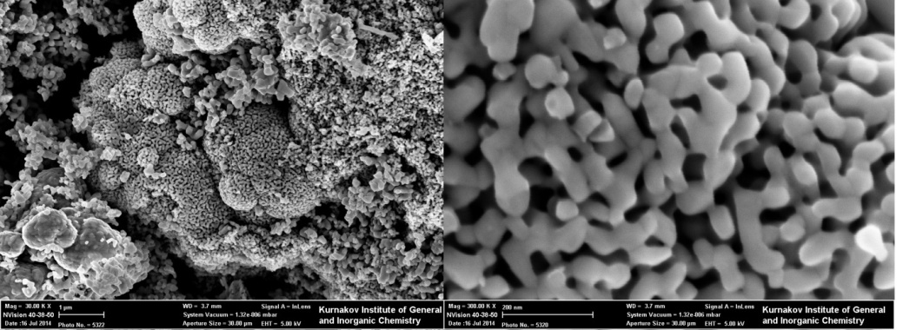
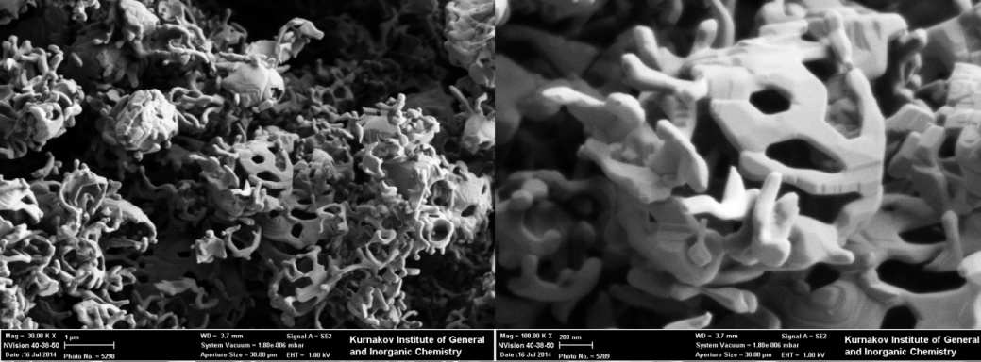
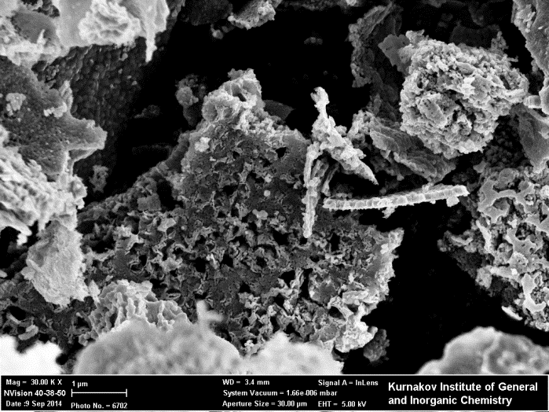
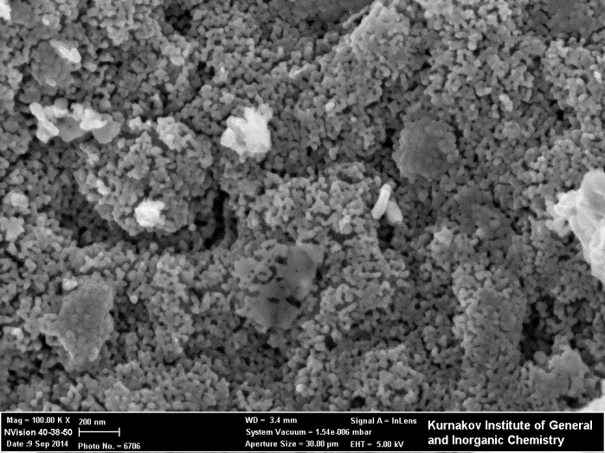
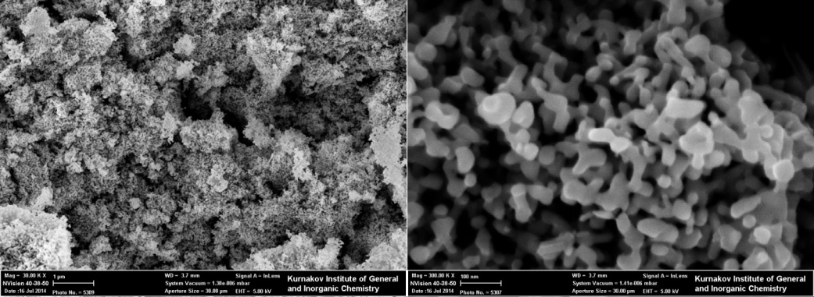
1. Характеристика образцов
XRD, SEM, BET
Mn₂O₃_wet1
Mn₂O₃_milled
Mn₂O₃_milled
LaMnO3
Mn₂O₃_wet3
Состав | Mn₂O₃ milled | Mn₂O₃ wet1 | Mn₂O₃ wet3 | LaMnO₃ | La_{0.8}Ca_{0.2}MnO₃ | PrMnO₃ | MnOOH | MnO₂
BET, m²g⁻¹ | 8 | 3 | 27 | 14 | 20 | 18 | 55 | 48

Slide 5
2. Электрохимическая стабильность: ЦВА в растворе фона

Slide 6
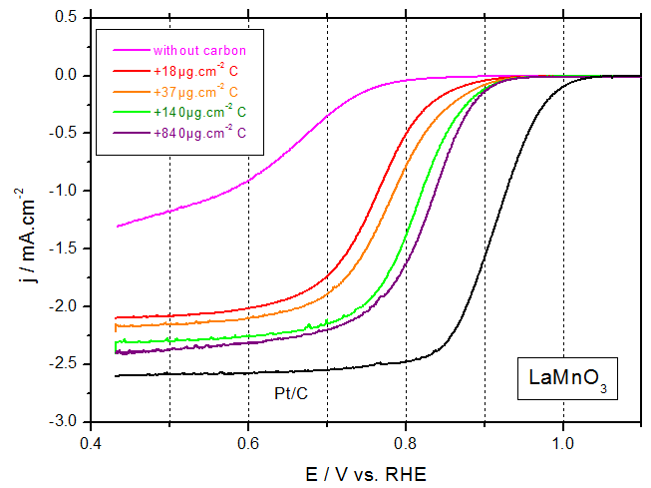
3.Влияние содержания углерода:
μг cм⁻² C
-Простые оксиды марганца (Mn₂O₃) менее проводимы, чем марганец-содержащие перовскиты.
-Углерод улучшает контакт между частица (улучшается степень использования поверхности оксида).
Углерод также участвует в реакции восстановления кислорода, особенно в области более низких потенциалов.
milled
Data obtained by Tiphaine

Slide 7
Tentative mechanism of the ORR on manganese oxide/carbon composites [2,3]
3. Возможный механизм восстановления кислорода на стеклоуглеродном электроде с нанесенной тонкой пленкой композита из оксида марганца/углерод :
Адсорбция/десорбция O₂ в сочетании с переносом заряда:
OH O―O
ǀ ǀ
O―Mn³⁺ ―O + O₂ + e⁻ ⇆ O―Mn³⁺ ―O + OH⁻ (1)
Восстановление адсорбированных молекул кислорода:
O―O O― OH
ǀ ǀ
O―Mn³⁺ ―O + H₂O + e⁻ ⇆ O―Mn³⁺ ―O + OH⁻ (2)
Адсорбция/десорбция of HO₂⁻:
O― OH OH
ǀ ǀ
O―Mn³⁺ ―O + OH⁻ ⇆ O―Mn³⁺ ―O + HO₂⁻ (3)
Предполагается, что восстановление HO_{2,ad} происходит в последовательных химической (4) и электрохимических (5) реакциях:
O― OH OH O
ǀ ǀ ǀ
O―Mn³⁺ ―O + O―Mn³⁺ ―O ⇆ 2 O―Mn⁴⁺ ―O + H₂O (4)
O OH
ǀ ǀ
2 O―Mn⁴⁺ ―O + 2H₂O +2 e⁻ ⇆ 2 O―Mn³⁺ ―O + OH⁻ (5)
Восстановление кислорода на углероде:
O₂ + * ⇆ O_{2,ads} (6)
O_{2,ads} + 2 e + H₂O ⇆ HO₂⁻_{ads}+ OH⁻ (7)
HO₂⁻ + * ⇆ HO₂⁻_{,ads} (8)
* - Свободное место на углеродной поверхности
“ads” – адсорбир.чатицыs

Slide 8
Восстановление кислорода : сравнение простых и сложных оксидов
Сравнение электрокаталитических активностей оксидов марганца показывает, что Mn₂O₃_wet3 имеет большую электрокаталитическую активность.
Наибольшая электрокаталитическая активность Mn₂O₃ по сравнению с MnOOH, MnO₂ и перовскитами возможно соотнести с его более высоким редокс потенциалом пары Mn(IV)/Mn(III)

Slide 9
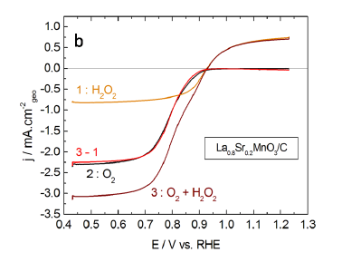
Превращение H₂O₂ : сравнение простых и сложных оксидов марганцах
Data obtained
by Tiphaine
Возможный механизм
Гипотеза n°1 :
Гипотеза n°2:
O₂ + H₂O + 2e⁻ → HO₂⁻ + OH⁻
2 H₂O₂ → O₂ + 2 H₂O
и / или
HO₂⁻ + H₂O + 2e⁻ → 3 OH⁻
O₂ + 2H₂O + 4e⁻ → 4OH⁻

Slide 10
Выводы:
Mn₂O₃ имеет лучшую каталитическую активность чем MnOOH, MnO₂ и допированые и недопированые перовскиты. Вероятно это связано с различием в структуре простых и сложных оксидов, которая влияет на потенциал и кинетику Mn(IV)/Mn(III) редокс переходом коррелирующим с активностью оксидов марганца.

Slide 11
Планы на ближайшее будущее:
Эксперименты на вращающемся дисковом электроде с кольцом
Сопоставление с результатами моделирования (Антуан Бонефорт)

Slide 12

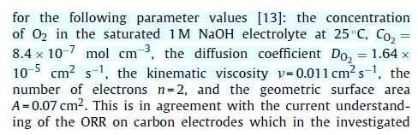
Koutecky–Levich plots of the ORR currents measured at +0.65 V vs. RHE by thin layer RDE method in O₂ saturated 1 M NaOH at 10 mV s⁻¹ for manganese oxide + Sibunit carbon composites
Koutecky-Levich plots suggest:
- The slopes of Koutecky–Levich plots for manganeseoxide electrodes confirm transfer of 4e⁻ in the overall reaction.

Slide 13
Соединение | Заряд на 1 монослой (мкКл/см^2)
MnOOH - manganite [84949-ICSD] | 101
MnO2 [393-ICSD] | 122
Mn2O3 | 135
ABO₃ | 82

Slide 14
Соединение | Пр. группа | Параметры эл. ячейки (A) |  |  | Кол-во атомов на плоскости (поверхность)
 |  | a | b | c | [100] | [010] | [001] | [110] | [101] | [011] | [111]
MnOOH - manganite [84949-ICSD] | P21/c | 5.3040 | 5.2770 | 5.3040 | 2 | 2 | 2 | 1 | 1 | 4 | 8
 |  |  | β |  | Площадь грани (нм^2)
 |  |  | 114.38 |  | [100] | [010] | [001] | [110] | [101] | [011] | [111]
 |  |  |  |  | 0.27989208 | 0.256238 | 0.279892 | 0.194352 | 0.231299 | 0.758939 | 1.071471
 |  |  |  |  | Плотность атомов (шт/нм^2)
 |  |  |  |  | [100] | [010] | [001] | [110] | [101] | [011] | [111]
 |  |  |  |  | 7.15 | 7.81 | 7.15 | 5.15 | 4.32 | 5.27 | 7.47
 |  |  |  |  | Заряд на 1 монослой (мкКл/см^2)
 |  |  |  |  | [100] | [010] | [001] | [110] | [101] | [011] | [111]
 |  |  |  |  | 114 | 125 | 114 | 82 | 69 | 84 | 119
Соединение | Пр. группа | Параметры эл. ячейки (A) |  |  | Кол-во атомов на плоскости (поверхность)
 |  | a | b | c | [100] | [010] | [001] | [110] | [101] | [011] | [111]
MnO2 [393-ICSD] | P42/mnm | 4.3983 | 4.3983 | 2.8730 | 1 | 1 | 1 | 2 | 2 | 2 | 2
 |  |  |  |  | Площадь грани (нм^2)
 |  |  |  |  | [100] | [010] | [001] | [110] | [101] | [011] | [111]
 |  |  |  |  | 0.126363 | 0.126363 | 0.19345 | 0.178703 | 0.231065 | 0.231065 | 0.526718
 |  |  |  |  | Плотность атомов (шт/нм^2)
 |  |  |  |  | [100] | [010] | [001] | [110] | [101] | [011] | [111]
 |  |  |  |  | 7.91 | 7.91 | 5.17 | 11.19 | 8.66 | 8.66 | 3.80
 |  |  |  |  | Заряд на 1 монослой (мкКл/см^2)
 |  |  |  |  | [100] | [010] | [001] | [110] | [101] | [011] | [111]
 |  |  |  |  | 127 | 127 | 83 | 179 | 138 | 138 | 61

Slide 15
LaMnO3
параметры эл ячейки a=5,74A, b=7,7A, c=5,54A
Грань 010:
плотность атомов на поверхности 6,29 ат/нм2
Заряд, необходимый для заряжения 1 монослоя т 100мкКл/см2
Грань 100:
плотность атомов на поверхности 4,68 ат/нм2
Заряд, необходимый для заряжения 1 монослоя 74мкКл/см2
Грань 001:
плотность атомов на поверхности 4,52 ат/нм2
Заряд, необходимый для заряжения 1 монослоя 72мкКл/см2
Для Mn2O3
параметры эл ячейки: а=9,42А
Грань 100, 010, 001:
плотность атомов на поверхности 9,0 ат/нм2
Заряд, необходимый для заряжения 1 монослоя 144мкКл/см2
Грань 110, 011, 101:
плотность атомов на поверхности 6,37 ат/нм2
Заряд, необходимый для заряжения 1 монослоя 102мкКл/см2
Грань 111:
плотность атомов на поверхности 10,0 ат/нм2
Заряд, необходимый для заряжения 1 монослоя 160мкКл/см2

Slide 16
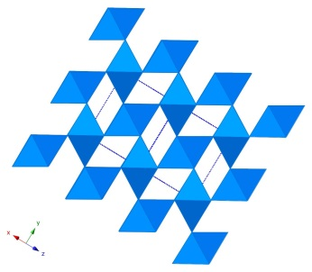
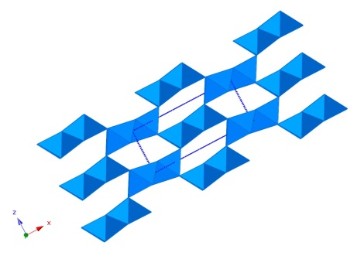
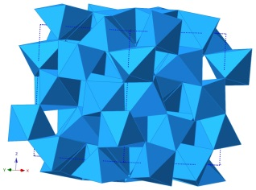
γ-MnOOH (манганит)
α-MnOOH (гроутит)
β-MnO₂
Mn₂O₃

Slide 17
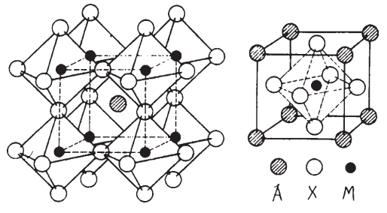
Perovskite structure
ABX₃ with X: O, F
A: large metal cation, low valence
B: small metal cation, high valence, most often transition metal
Ideal strucuture : cubic
3D array of BO₆ corner-sharing octahedra,
with A in the cavity created by 8 octahedra
B-O-B angle = 180°
Goodenough, Rep. Prog. Phys. 67 (2004) 1915

Slide 18
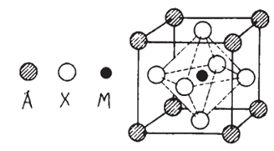
Perovskite structure
Cubic : √2 (R_{B-X}) = (R_{A-X})
Tolerance factor :
t = (R_{A}+R_{O}) / √2(R_{B}+R_{O})
t = 1 : ideal structure, minimal strain
t ≠ 1 : distortions required
➔ lower symmetry (orthorhombic, rhombohedral)

Slide 19

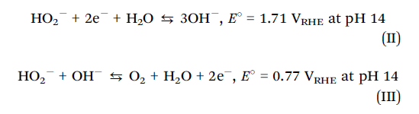

Slide 20
Влияние концентрации H₂O₂

Slide 21
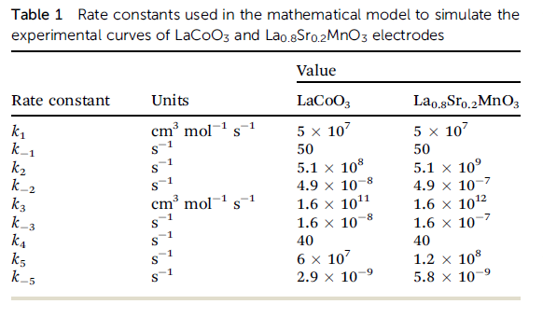




Механизм

Slide 22
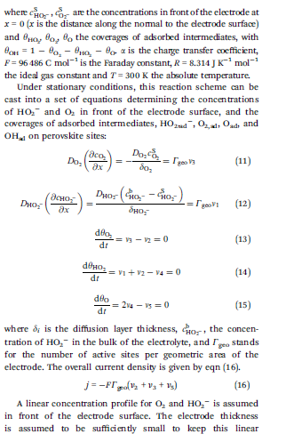
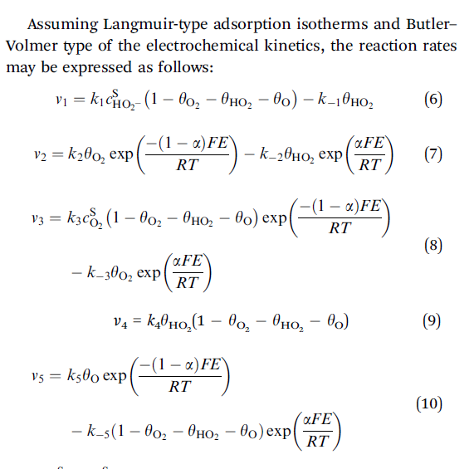

Slide 29
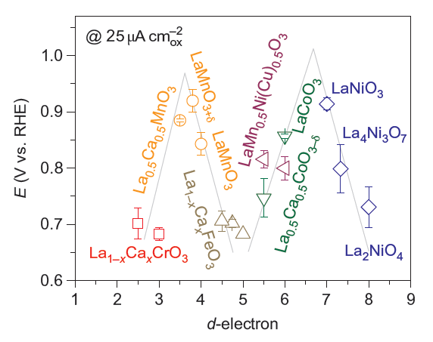
Зависимость активности от электронной конфигурации центрального атома

